Slide 1
Kryptoanalyse - Gruppenarbeit
Peter Bartlog, Kevin Kaupp, Melanie Müller, Marc Müller, Lennart Thiele

Slide 2
Agenda
Einführung
Strukturierung
Entwicklung Algorithmus
Coding
Fazit

Slide 3
Einführung
5 Runden Algorithmus
Keine Permutation
Ein statischer Schlüssel
Differentielle Kryptanalyse
Sprache Python

Slide 4
Strukturierung
Git
Gemeinsame Arbeit
Arbeit an unterschiedlichen Aufgaben

Slide 5

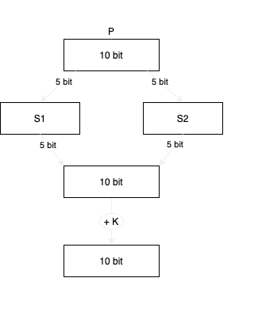
Entwicklung Algorithmus

Slide 6
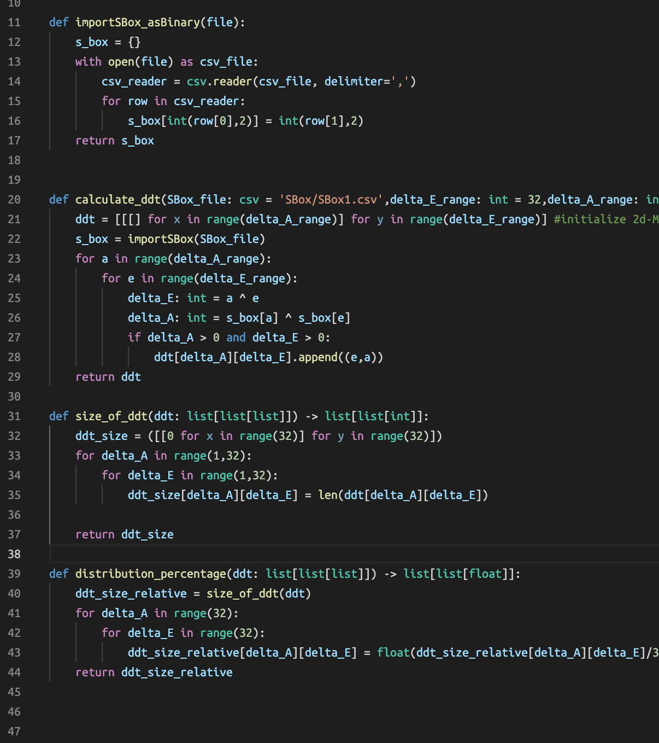
Coding

Slide 7

Fazit

